Slide 1
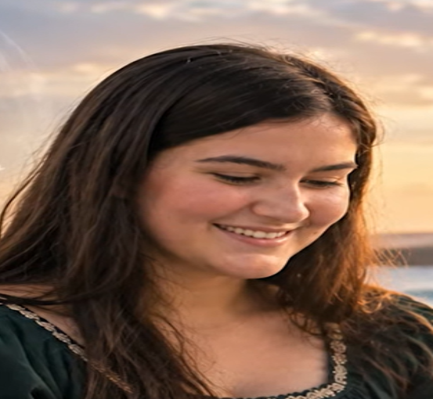
தரிசித்து நடவாமல், விசுவாசித்து நடத்தல்
செப்டம்பர் 26, வாரம் 13
13-வது ஓய்வுநாள்
ஆண்ட்ரியா

Slide 2
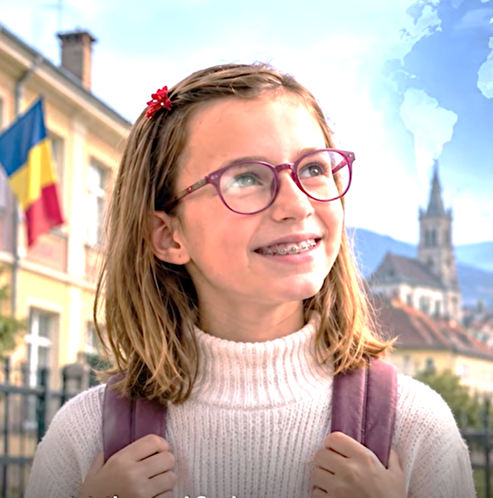
1
கிளாரா துடிப்பான, தைரியமான, ஆக்கப்பூர்வமான எண்ணங்கள் நிறைந்த ஒரு மாணவி. அவளுக்கு 11 வயதுதான் ஆகிறது; ஆனாலும், தன் ஜெபங்களுக்கு பதில் கிடைப்பதாக நம்புகிறாள்.
அவள் படிக்கும் பள்ளியில், ஆங்கிலத்தை தாய்மொழியாகக் கொண்ட ஒரு ஆசிரியர் தேவைப்பட்டார். ஆனால், பல்வேறு காரணங்களால், அந்தப் பொறுப்பிற்கு யாரும் நியமிக்கப்படாமலேயே பள்ளி ஆண்டு தொடங்கியது. இந்தச் சூழ்நிலை மாறும் என்று கிளாரா முழுமையாக நம்பி, அதை ஜெப கேரிக்கையாக வைத்து ஜெபிக்கத் தொடங்கினாள். நாட்கள் கடந்தன, யாரும் அந்தப் பணியில் ஆர்வம் காட்டுவதாகத் தெரியவில்லை, ஆனால் கிளாரா சோர்ந்து போகவில்லை, தொடர்ந்து அதற்காக ஜெபித்துக்கொண்டே இருந்தாள்.
மறுபக்கத்தில், ஆஸ்திரேலியாவில், ஆண்ட்ரியா என்கிற இளம்பெண் ஒரு முகாம் கூட்டத்தில் கலந்து கொண்டு வந்தார். அங்கு ஒரு மிஷனரி குடும்பத்தினர் தங்களுடைய அனுபவங்களைப் பகிர்ந்து கொண்டபோது, ஆழமாக ஈர்க்கப்பட்டார். அவருடைய மனதில் ஒரு எண்ணம் தோன்றியது, ஆனால் அதன்படி செய்ய வேண்டாம் என்று முடிவு செய்தார்; ஏனெனில் அது சரியான நேரமாக அவருக்குத் தெரியவில்லை. அவர் அப்போதுதான் ஒரு புதிய வேலையில் சேர்ந்திருந்தார், முதல்முறையாக தன் சொந்த சம்பாத்தியத்தில் வாழ ஆரம்பித்திருந்தார், வீட்டுக்கடனும் இருந்தது,

Slide 3
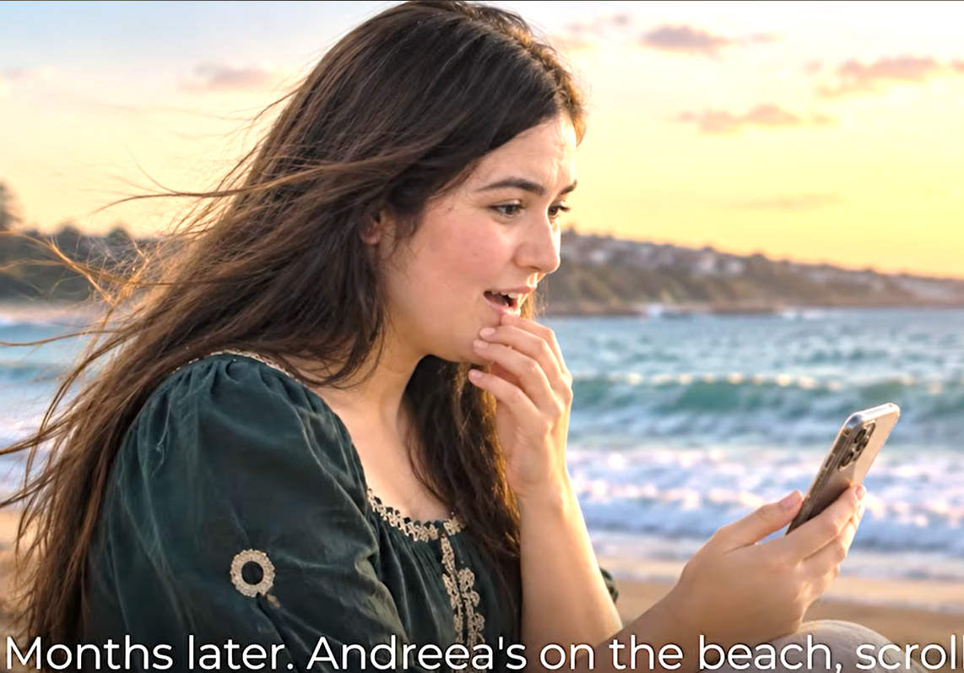
2
மேலும் தொழில்முறை பயிற்சித் திட்டம் ஒன்றையும் தொடங்கவிருந்தார். ஆனாலும், அவர் *விவிட் ஃபெய்த் இன்ஸ்டாகிராம் பக்கத்தைப் பார்த்துக் கொண்டிருந்தபோது, நற்செய்தி பணிக்கான அழைப்புகள் கொடுக்கப்பட்டிருந்தன. ஆண்ட்ரியா அதற்கு ‘லைக்’ செய்துவிட்டு, அதன்பிறகு அதைப்பற்றி மறந்துவிட்டார், தன் அன்றாட வாழ்க்கைக்குத் திரும்பினார். ஆனால் அவரது இதயத்தில் ஒரு விதை விதைக்கப்பட்டிருந்தது.
அதே நேரத்தில், ருமேனியாவில், கிளாரா தொடர்ந்து ஜெபித்துக்கொண்டும், நம்பிக்கையோடும் காத்திருந்தாள். சில மாதங்களுக்குப் பிறகு, ஆஸ்திரேலியாவில் உள்ள கடற்கரையில் ஆண்ட்ரியா ஓய்வெடுத்துக் கொண்டிருந்தார். அப்போது இன்ஸ்டாகிராமைப் பார்த்துக் கொண்டிருந்தபோது, விவிட்ஃபெய்த் பதிவு ஒன்று மின்னல்போல அவரைத் தாக்கியது, அது ருமேனியாவில் நற்செய்தி பணி செய்வதற்கான ஓர் அறிவிப்பு, குறிப்பாக ஆங்கிலத்தை தாய்மொழியாகக் கொண்ட ஒருவர் தேவைப்படுவதாக அறிவித்திருந்தார்கள்.
அந்த அழைப்பு தனக்கானது தான் என்று உணர்ந்தார், அவருக்குள் ஒரு பலமான நிச்சயம் ஏற்பட்டு, உடனே செயல்படத் தூண்டியது. ‘இதில் எந்த அர்த்தமும் இல்லை. நான் தயாராக இல்லை. இதற்கு எனக்கு எந்தத் தகுதியோ பயிற்சியோ இல்லை’ என்று எண்ணினார்.

Slide 4
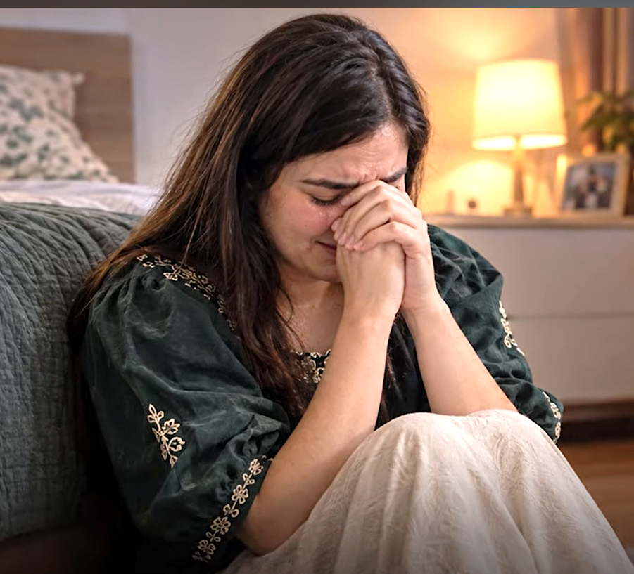
3
ஆண்ட்ரியாவும் அவரது குடும்பத்தினரும் இரண்டு வாரங்கள் உபவாசித்து ஜெபிக்க முடிவு செய்தனர். தேவன் தம்முடைய விசேஷித்த வழிநடத்துதலைக் காட்டும்படி கேட்டனர். தேவன் தன்னை ருமேனியாவிற்குத்தான் அழைக்கிறார் என்கிற அவரது நம்பிக்கையை இன்னும் ஆழமாகியது. எனவே, அந்தப் பணிக்காக விண்ணப்பித்தார்.
இரண்டு மாதங்கள் கடந்தன, எந்தப் பதிலும் வரவில்லை. ஒரு பெரிய ஆபத்திலிருந்து தப்பித்து விட்டதாக ஆண்ட்ரியா நிம்மதி அடைந்தார். விண்ணப்பித்ததன்மூலம் தன் கடமையைச் செய்துவிட்டதாக நினைத்தார், ஆனால் யாரும் பதில் அளிக்கவில்லை. ஒரு வேளை இது சரியான நேரம் இல்லை என தேவன் சொல்கிறாரோ என்று நினைத்தாள்.
பிறகு, அவரது விண்ணப்பத்திற்கான ஒரு மின்னஞ்சல் பதில் வந்தது. பள்ளி நிர்வாகிகள் நேர்காணல் நடத்தினார்கள்; அதன்பிறகு, தேவன் மறைமுகமாக வேலை செய்துகொண்டிருப்பதை ஆண்ட்ரியாவால் பார்க்கமுடிந்தது. அவர் எல்லாவற்றையும் கட்டுப்பாட்டில் வைத்திருந்ததையும், அவளது வாழ்க்கைக்கு அவருடைய திட்டத்தைப் பின்பற்றுவதே சிறந்தது என்பதையும் நம்பினார். இருந்தாலும், தனக்குத் தெரியாத பல விஷயங்களைப்பற்றி இன்னும் கவலைப்பட்டார். புதிய வேலை, வீட்டுக்கடன், ருமேனியாவில் வாழ்வதற்கான செலவுகள் அந்தப் பாரம் அவரை மிகவும் வாட்டியது.

Slide 5
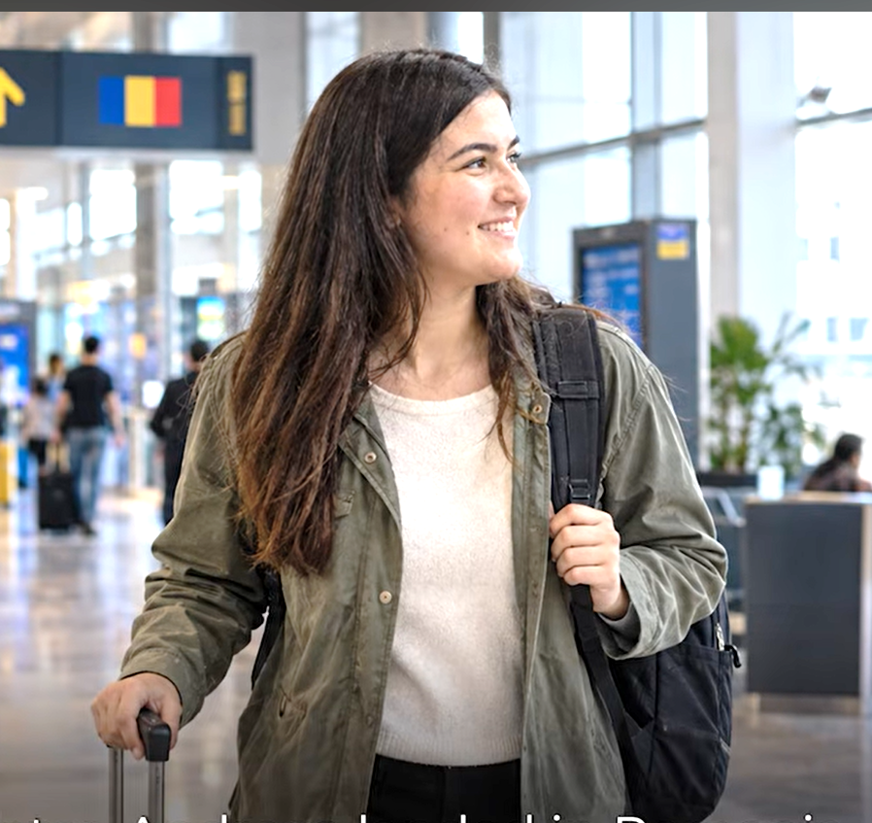
4
கண்ணீரோடு, அது உண்மையிலேயே தேவனுடைய திட்டம்தானா என்பதற்கு ஓர் அடையாளத்தைக் காட்டுமாறு தேவனிடம் கேட்டார். அதே கணத்தில், இதற்கு முன்பு உணர்ந்திராத ஒரு சமாதானத்தை உணர்ந்தார், தேவனே அந்தச் சமாதானத்தைக் கொடுத்திருந்தார். மனித அறிவுக்கு எட்டாத ஓர் அமைதி. இந்தத் தருணமே திருப்புமுனையாக அமைந்தது, அவர் தன் சந்தேகங்கள் அனைத்தையும் விட்டுவிட்டு, தன் வாழ்க்கையிற்கான தேவனுடைய சித்தத்தை ஏற்றுக்கொண்டார்.
ஒரு மாதத்திற்குப் பிறகு, ஆண்ட்ரியா ருமேனியாவில் போய் இறங்கினார். அங்குதான் அவரது வாழ்க்கையின் மிகச் சிறந்த அத்தியாயம் தொடங்கியது. “அதுதான் என் வாழ்க்கையின் மிகச்சிறந்த காலம்” என்று இப்பொழுது கூறுகிறார். தேவன் ஒருவர் மூலமாக வேலை செய்வதற்கு அவர் விருப்பமுள்ளவராகவும், கீழ்ப்படிதல் உள்ளவராகவும், மகிழ்ச்சி உள்ளவராகவும் இருக்கவேண்டும் என்பதைக் கற்றுக்கொண்டார்.
“தேவன் உங்களை எதையாவது விடச் சொன்னால், அதற்கு பதிலாக மிகச்சிறந்ததைத் தராமல் இருக்கமாட்டார்” என்று அவர் அடிக்கடி சொல்வதுண்டு. அவளுடைய ஜெபத்திற்குப் பதில் கிடைத்திருந்தது. ஒரு குழந்தையின் விசுவாசம்கூட உலகம் முழுவதும் உள்ள இதயங்களை அசைக்கமுடியும் என்பதற்கான ஒரு நினைவூட்டலாக இந்தச் சம்பவம் உள்ளது.

Slide 6
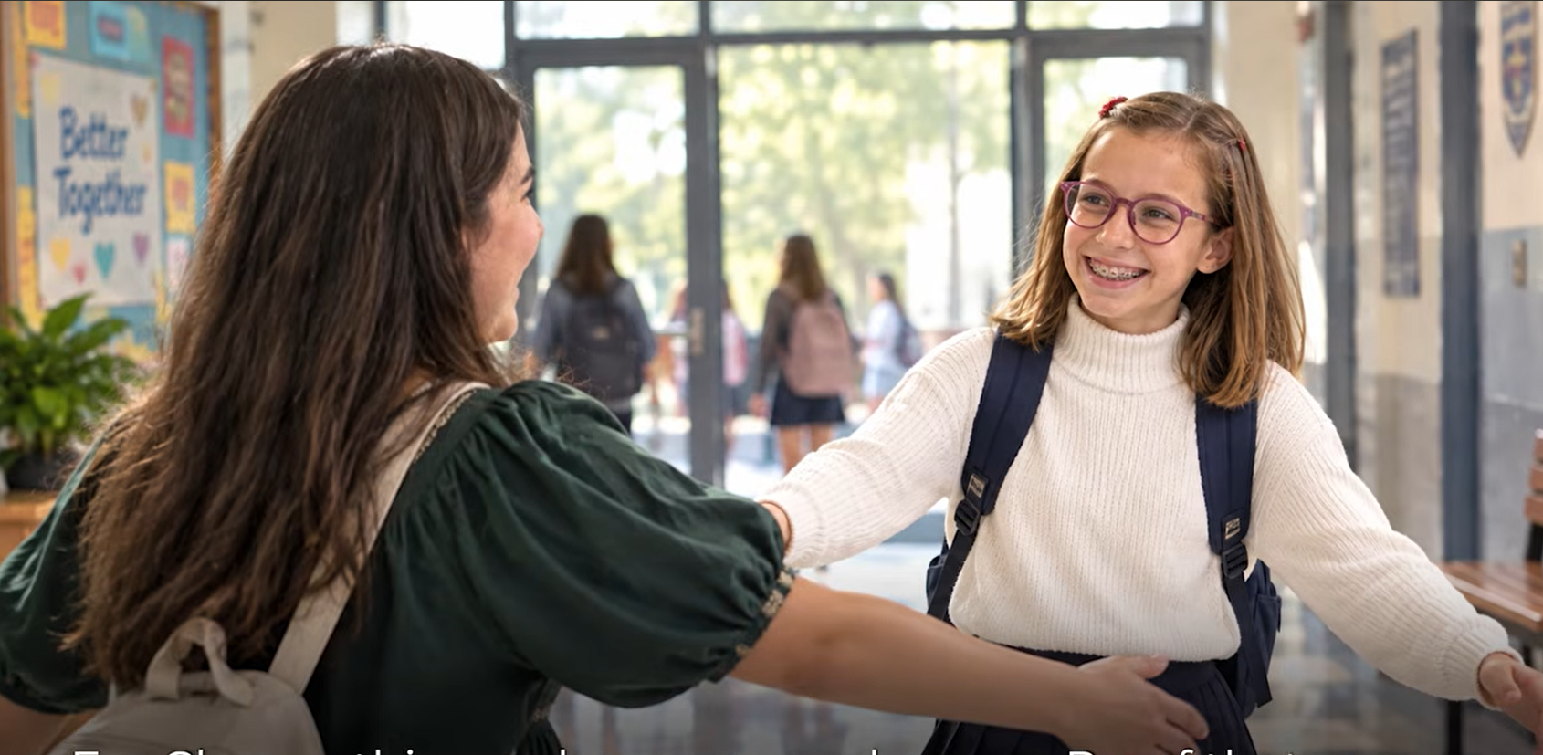
5
உங்கள் வயது என்னவாக இருந்தாலும், தேவன் உண்மையாகவே உங்கள் ஜெபங்களைக் கேட்கிறார் என்பதை உறுதியாக அறிந்துகொள்ளவும், சிறுபிள்ளைகள் தேவன்மீது விசுவாசம் வைப்பதை வலுப்படுத்தவும் இது ஒரு சிறந்த சான்றாகும்.
ஆண்ட்ரியாவைப் பொறுத்தவரை, இது தேவனைப் பின்பற்றுவதற்கான அர்ப்பணிப்புமிக்க ஒரு சம்பவமாக இருந்தது. தேவன் எப்போதும் நம் வாழ்க்கையில் சிறந்தவற்றையே கொடுக்கிறார். நாம் அவருடைய திட்டங்களைப் பின்பற்றவேண்டும், ஏனென்றால் ஆண்ட்ரியா சொல்வதுபோல், “தேவன் நம்மை விட எல்லாவற்றையும் நன்றாக அறிந்தவர்”.
*விவிட்ஃபெய்த் என்பது செவந்த்- டே அட்வென்டிஸ்ட் சபையின் ஒரு சேவையாகும். இது அட்வென்டிஸ்ட் தன்னார்வ சேவை உட்பட பல சேவை வாய்ப்புகளுடன் மக்களை இணைக்கிற ஒரு ஆன்லைன் தளமாகும். vividfaith.com. என்ற இணையதளத்தில் காலியாக உள்ள பயணியிடங்களைக் கண்டறிய அல்லது விளம்பரப்படுத்த இதைப் பயன்படுத்தலாம்.

